Slide 1
Milyenek a ma közép-iskolásai?
MG

Slide 2
„Nem táplálok többé semmiféle reményt országunk jövőjét illetően, ha holnap a mai fiatalság kerül hatalomra, mert ez a fiatalság kibírhatatlan, nem ismer mértéket, egyszerűen rettenetes.”
Hésziodosz (Kr.e. VII. sz. első fele)
MG
Forrás: http://www.szepi.hu/irodalom/pedagogia/tped_044.html

Slide 3
„Our students have changed radically. Today’s students are no longer the people our educational system was designed to teach.”
Hallgatóink gyökeresen megváltoz-tak. Az oktatási rendszerünket nem ilyen emberek tanítására tervezték.
Marc Prensky:
Digital Natives, Digital Immigrants (2001)
MG
Forrás: http://www.szepi.hu/irodalom/pedagogia/tped_044.html

Slide 4
Mitől mások?
genetika
környezet
MG

Slide 5
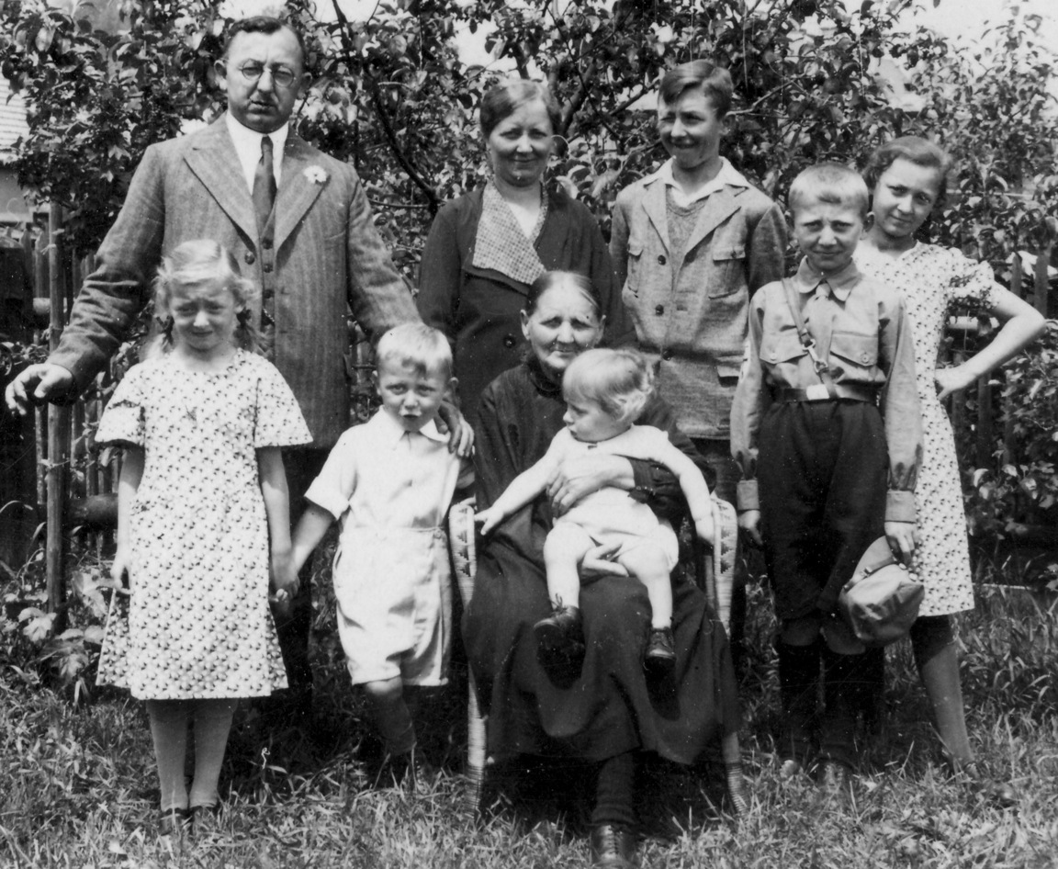
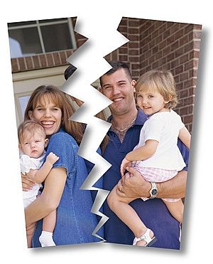
Magánszféra

Slide 6
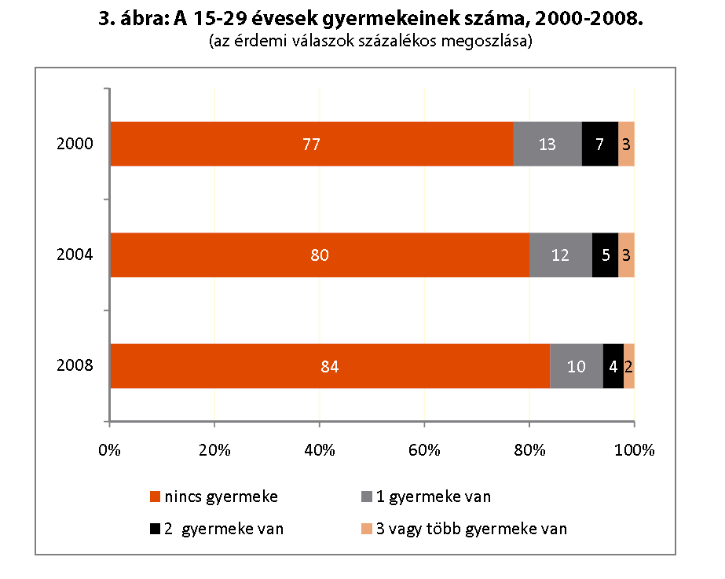
Magánszféra
Forrás: Ifjúság 2008 gyorsjelentés

Slide 7
Változó környezet | Okok | Mit teszünk a középIskolában? | Mi jelenthet gondot a felsőoktatás-ban?
Magán-szféra | Család önzőség, toleranciaszint, csonka család (hiányzó minták, önbizalom) Baráti kör szerveződés (online közösség) Társas viszonyok értékválság, szociális feszültség konfliktus, agresszió | Együttműködés az ifjúságvédelemmel Iskolapszichológus alkalmazása | Új közösség, új környezet. A korábbi támaszok elvesztése. „Túlzott szabadság” (külső kontroll és motiváció gyengébb, kevésbé intenzív.

Slide 8
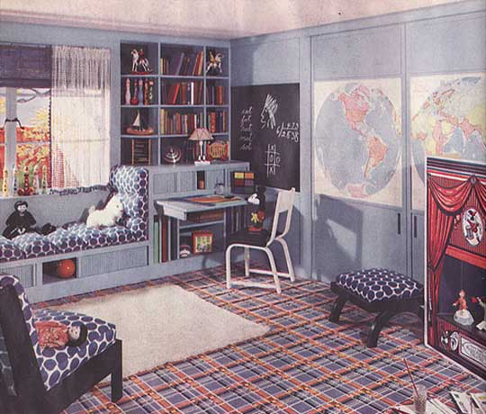
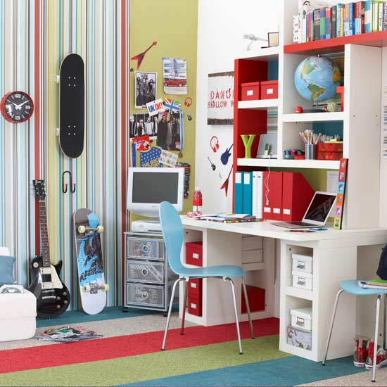
Tanulási környezet – otthon
2010
1935

Slide 9
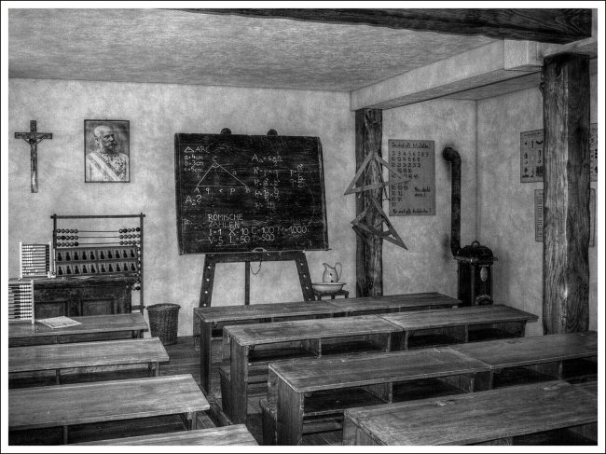
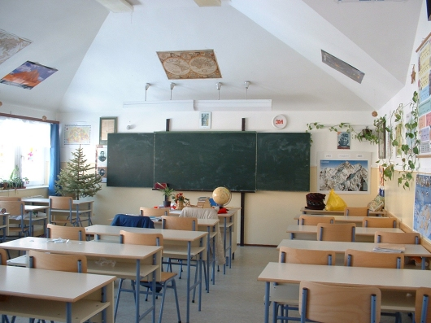
tanulási környezet – ISKOLA

Slide 11
Új irány?
„Mindeddig a középfokú oktatás alapfeladata bizonyos mennyiségű tudásanyagnak összegyűjtése volt a tudomány különböző területein abból a célból, hogy az emberek országuknak teljes értékű polgáraivá válhassanak.
Ahhoz azonban, hogy a tanulóban alkotóképességeket fejlesszünk ki, individuálisan kell velük foglalkoznunk, ami jelentős mértékben megnehezíti az oktatást.”
MG
Forrás: http://www.kfki.hu/fszemle/archivum/fsz1971/kapica71_1_6.html

Slide 12
„Az iskolának természetesen figyelembe kell vennie a fiatalság képességében megmutatkozó különbséget, és el kell kerülnie azt, hogy erőszakot kövessen el a tanulók természetes képességein.”
Fizikai szemle 1971/1. Pjotr Kapica
MG
Forrás: http://www.kfki.hu/fszemle/archivum/fsz1971/kapica71_1_6.html

Slide 13
Változó környezet | Okok | Mit teszünk a középIskolában? | Mi jelenthet gondot a felsőoktatás-ban?
Tanulási környezet | Tankötelezettség kitolódása Kompetencia alapú érettségi bevezetése (2005) nem önkéntes belülről jövő, de egyre inkább meggyökeresedő változás Változó értékek, elvárások, célok SNI tanulók integrált oktatása | pedagógiai módszerek és eszközök fejlesztése NFT 1. – HEFOP, ÚMFT – TÁMOP differenciált oktatás erősítése | A jövő hallgatói sokkal kevesebb „frontális” oktatást tapasztalnak, mint elődeik. Megszokják, hogy az iskola „szociálisan érzékeny”. Ez szerintem néhány nagylétszámú alapszakon nehezen megoldható.

Slide 14
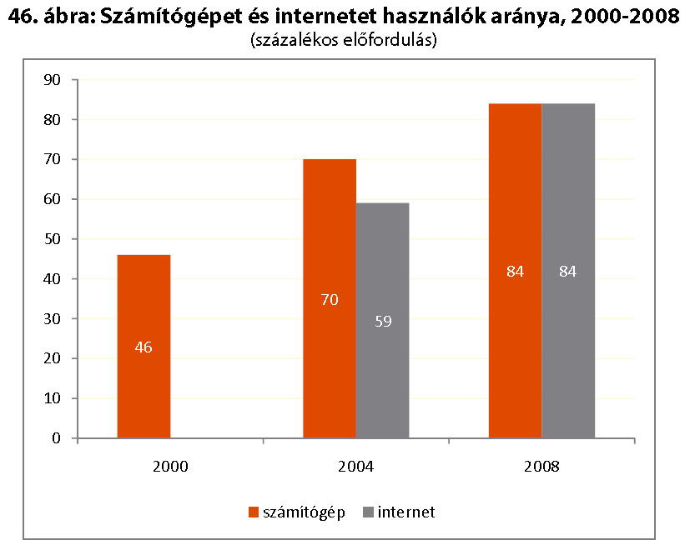
Forrás: Ifjúság 2008 gyorsjelentés

Slide 15
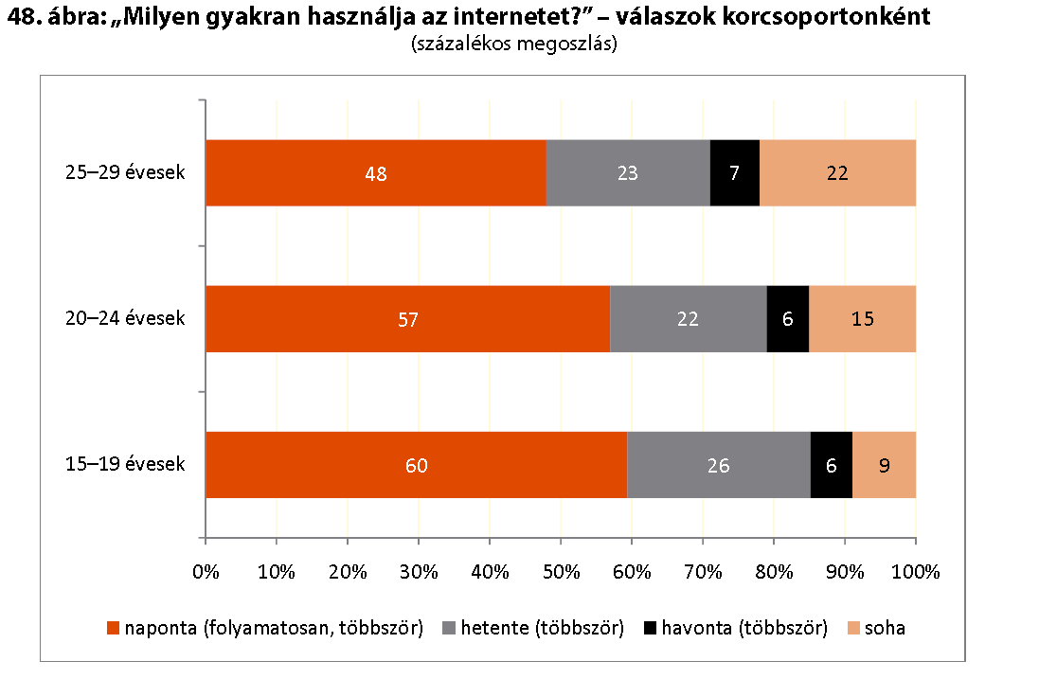
Forrás: Ifjúság 2008 gyorsjelentés

Slide 16
Változó környezet | Okok | Mit teszünk a középIskolában? | Mi jelenthet gondot a felsőoktatás-ban?
Technikai környezet | IKT eszközök fejlődése, elérhetősége „mindenkinek van” web 2.0 nem bolt, hanem piac Közösségi (szociális) hálózatok | fejlesztések (és hiányuk) NFT 1. – HEFOP, ÚMFT – TIOP új kommunikációs csatornák bevonása az oktatásba több lehetőség a kooperációra | Nehéz elfogadtatni a hallgatókkal, hogy az egyébként szórakozásra használt médiumok oktatási célokat is szolgálnak

Slide 17
Hogyan tanulnak és hogyan tanítunk?
motiváció
pedagógiai eszköztár
IKT/IST bevonása
MG

Slide 18
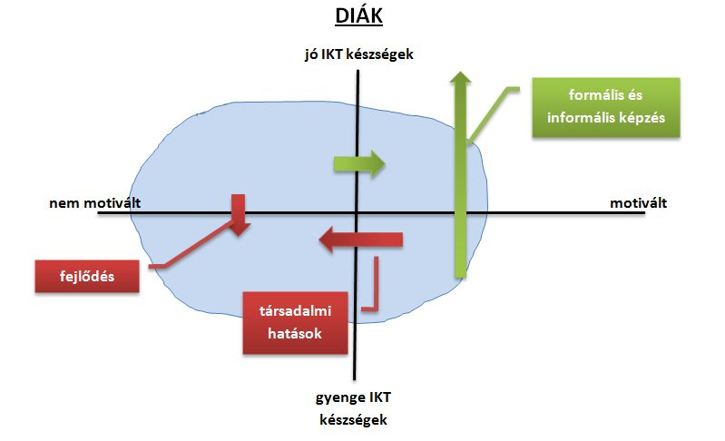
Az IKT/IST sikeres alkalmazásának feltételei és problémái

Slide 19
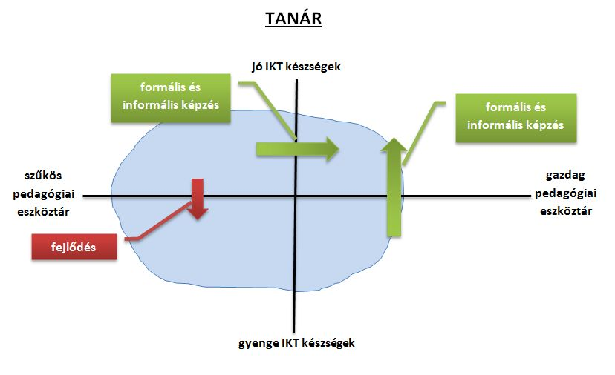
Az IKT/IST sikeres alkalmazásának feltételei és problémái

Slide 20
... ne féljünk az újtól, mert az jót hozhat nekünk ...
Máté Péter
MG

